Slide 1
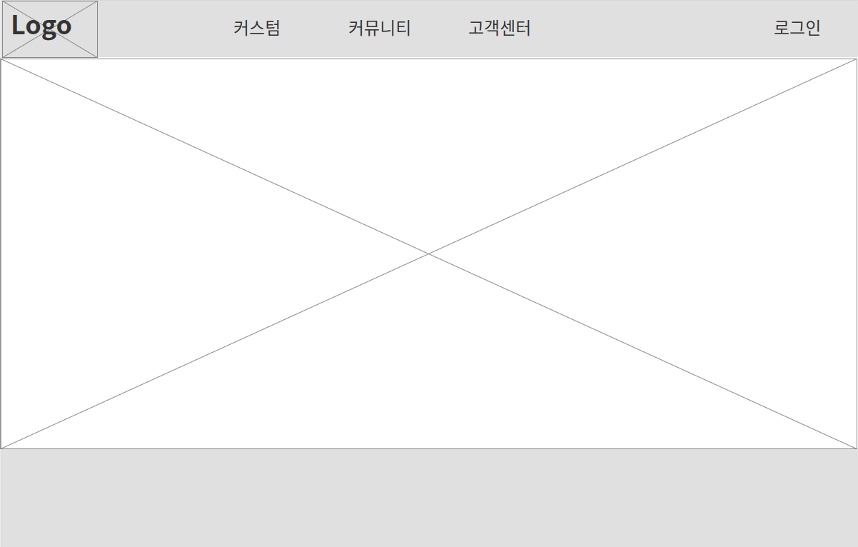
[프로젝트 주관사 로고]
시스템명 | 메인페이지
업 무 명
작 성 일
작 성 자
화 면 명
화 면 ID
□ DESCRIPTION □
1
2
3
4
5
6
7
8
9
10
1
1
Center

Slide 2
[프로젝트 주관사 로고]
시스템명 | 메인페이지
업 무 명
작 성 일
작 성 자
화 면 명
화 면 ID
로고
회사설명
(홍보)
로그인
공지 | 문의
□ DESCRIPTION □
1
2
3
4
5
6
7
8
9
10
메신저
1
1
Center

Slide 3

[프로젝트 주관사 로고]
시스템명 | 고객센터 - FAQ
업 무 명
작 성 일
작 성 자
화 면 명
화 면 ID
로고
FAQ
1:1 상담
문의작성
문의내역
FAQ 궁금한내용을 입력해주세요
카테고리 | 카테고리 | 카테고리 | 카테고리 | 카테고리
□ DESCRIPTION □
1
2
3
4
5
6
7
8
9
10
CS 센터
1234-5678
월~금 09:00 ~ 12:00
13:00 ~ 18:00
(공휴일 휴무)
자주묻는 질문 BEST10
Q
V
Q
V
Q
V
Q
V
Q
V
Q
V
Q
V
Q
V
Q
V
Q
V
1
1
Center

Slide 4
[프로젝트 주관사 로고]
시스템명 | 고객센터 - FAQ
업 무 명
작 성 일
작 성 자
화 면 명
화 면 ID
로고
FAQ
1:1 상담
문의작성
문의내역
문의작성
□ DESCRIPTION □
1
2
3
4
5
6
7
8
9
10
제목을 입력해주세요.
제목
내용
CS 센터
1234-5678
월~금 09:00 ~ 12:00
13:00 ~ 18:00
(공휴일 휴무)
내용을 입력해주세요.
취소.
접수
1
1
Center

Slide 5
[프로젝트 주관사 로고]
시스템명 | 고객센터 – 1:1 문의
업 무 명
작 성 일
작 성 자
화 면 명
화 면 ID
로고
FAQ
1:1 상담
문의작성
문의내역
문의내역
□ DESCRIPTION □
1
2
3
4
5
6
7
8
9
10
번호 제목 등록일 상태
CS 센터
1234-5678
월~금 09:00 ~ 12:00
13:00 ~ 18:00
(공휴일 휴무)
1. 2024.10.02
답변대기
삭제
문의등록
1
1
Center

Slide 6
[프로젝트 주관사 로고]
시스템명 | 회원가입
업 무 명
작 성 일
작 성 자
화 면 명
화 면 ID
로고
회사코드
확인
ID
ㅊ
중복확인
□ DESCRIPTION □
1
2
3
4
5
6
7
8
9
10
PW
휴대전화
이메일 주소
@
인증번호 받기
인증번호 입력
부서
상관부서 코드
주민등록번호
-
회원가입
1
1
Center

Slide 7
[프로젝트 주관사 로고]
시스템명 | 회사정보
업 무 명
작 성 일
작 성 자
화 면 명
화 면 ID
로고
회사정보
회사정보
검색어
업종
□ DESCRIPTION □
1
2
3
4
5
6
7
8
9
10
지역
직원수
검색결과
기업명 대표자명 직원수 등록일 결제상태 로그정보
1
1
Center

